Slide 1


Báo Cáo Đồ Án: Quản Lý Chi Tiêu
Người thực hiện: VX23TTK11-Huỳnh Thanh Duy-470123129
Ngày thực hiện: 13/09/2025

Slide 2


Mục Tiêu Đồ Án
Xây dựng website quản lý chi tiêu cá nhân với giao diện thân thiện và các chức năng bảo mật.

Slide 3


Công nghệ Sử Dụng
Đồ án sử dụng các công nghệ hiện đại như PHP, HTML, CSS, và MySQL để xây dựng website.

Slide 4

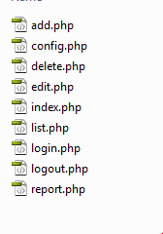
Cấu Trúc Hệ Thống
Hệ thống gồm Frontend sử dụng HTML/CSS/Bootstrap, Backend bằng PHP và Database MySQL cho quản lý dữ liệu.

Slide 5

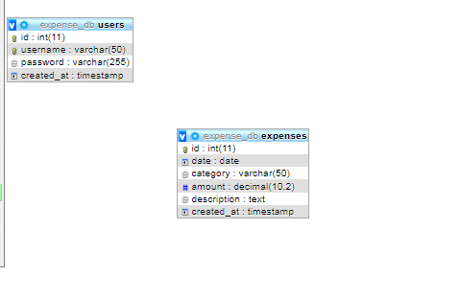
Cơ Sở Dữ Liệu Chi Tiết
Trang này mô tả các bảng users và expenses, bao gồm các trường và kiểu dữ liệu của chúng.

Slide 6

Các chức năng chính
01
Đăng nhập vào hệ thống
Cho phép người dùng truy cập an toàn
02
Thêm, sửa và xóa chi tiêu
Quản lý chi tiêu một cách dễ dàng
03
Danh sách và báo cáo chi tiêu
Hiển thị thông tin chi tiêu rõ ràng

Slide 7

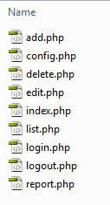
Cấu trúc File Chính
Các file chính trong dự án bao gồm: config.php, login.php, logout.php, index.php, add.php, edit.php, delete.php, list.php và report.php.

Slide 8

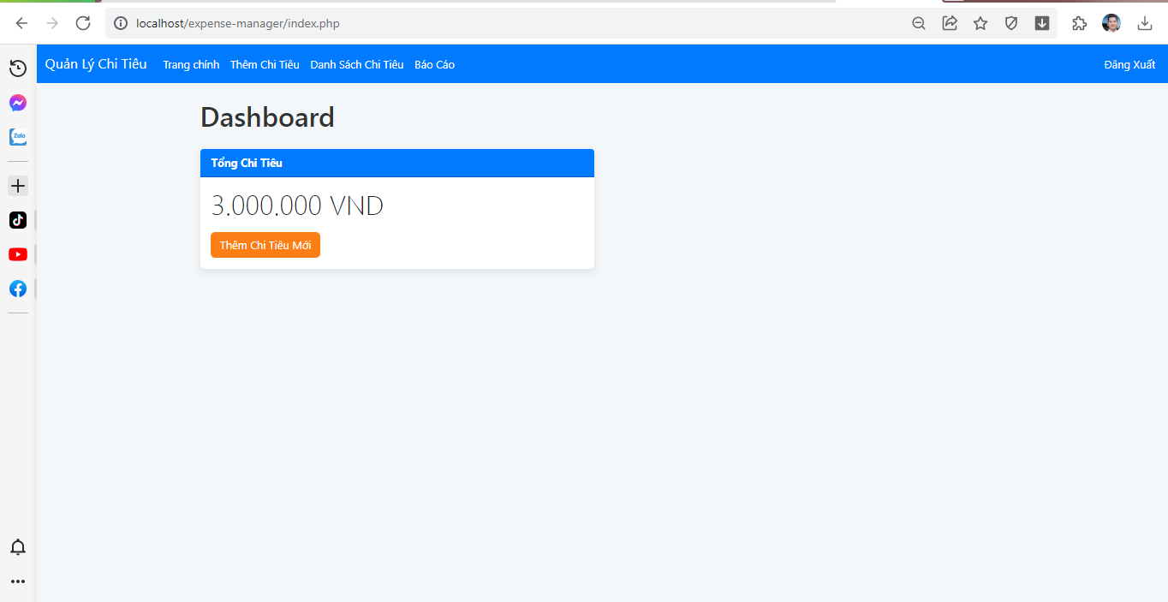
Giao diện người dùng
Thiết kế responsive với màu chủ đạo xanh/cam, bao gồm navbar và form nhập liệu dễ sử dụng.

Slide 9
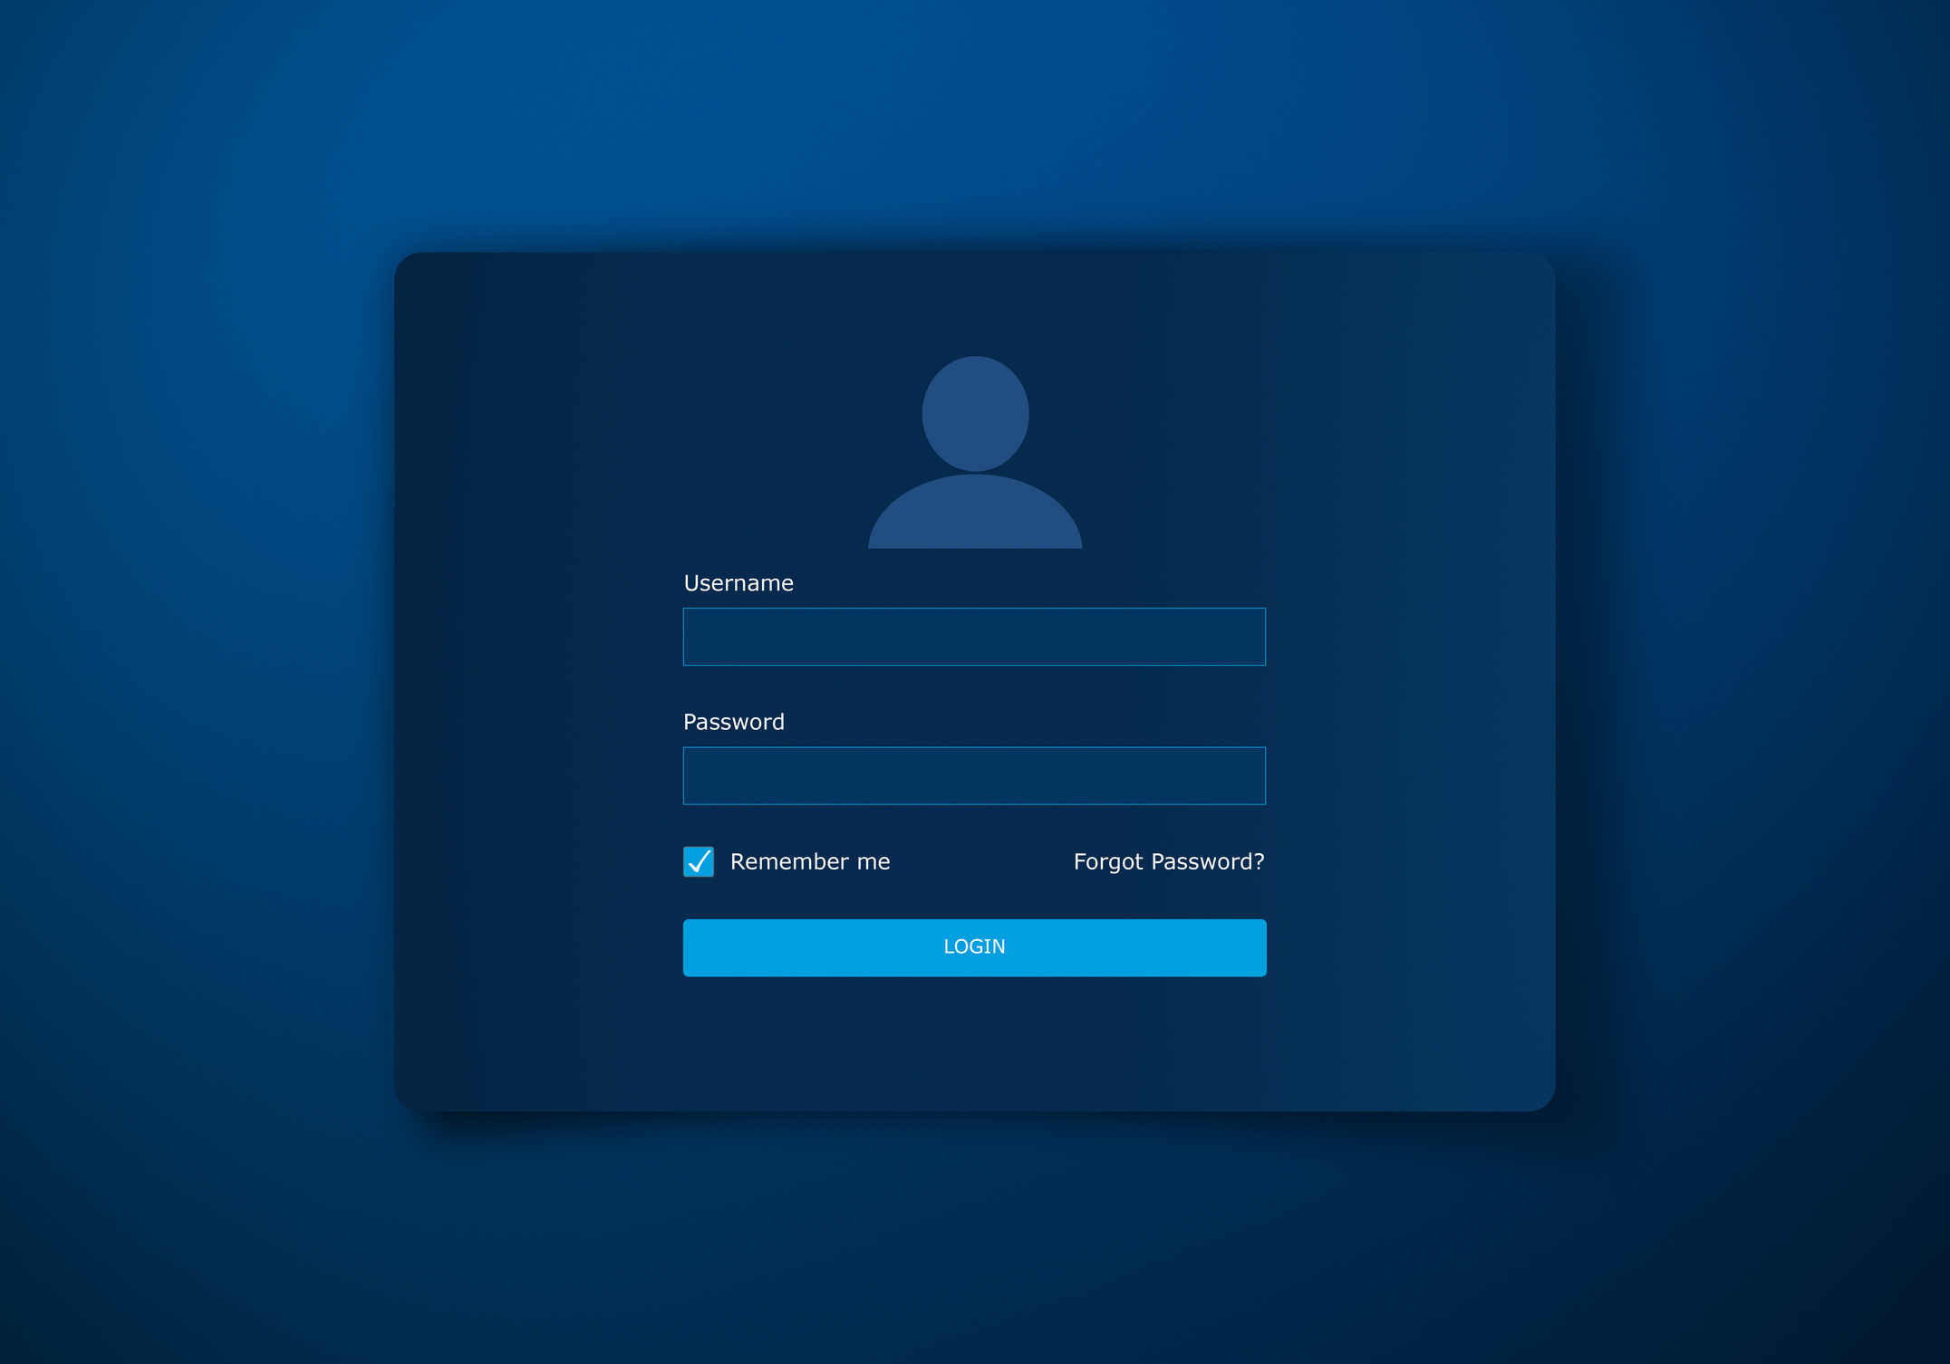
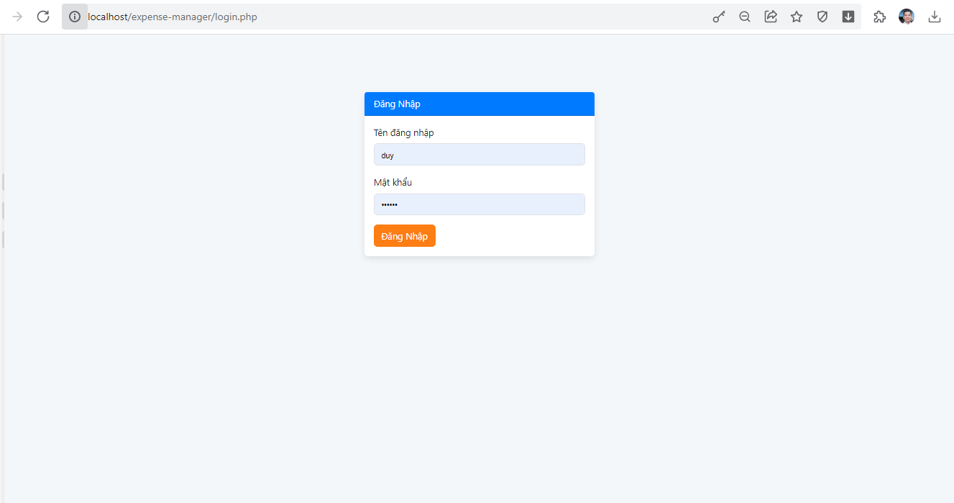
Chức Năng Đăng Nhập
Chức năng đăng nhập giúp kiểm tra tính hợp lệ user/pass, quản lý session và thông báo lỗi.

Slide 10
Trang chính: Dashboard tổng chi tiêu
01
Tổng quan chi tiêu cá nhân
Hiển thị tổng chi tiêu hàng tháng.
02
Truy vấn SQL hiệu quả
Sử dụng SQL để lấy dữ liệu.
03
Nút thêm chi tiêu dễ dàng
Cho phép người dùng thêm chi tiêu mới.

Slide 11

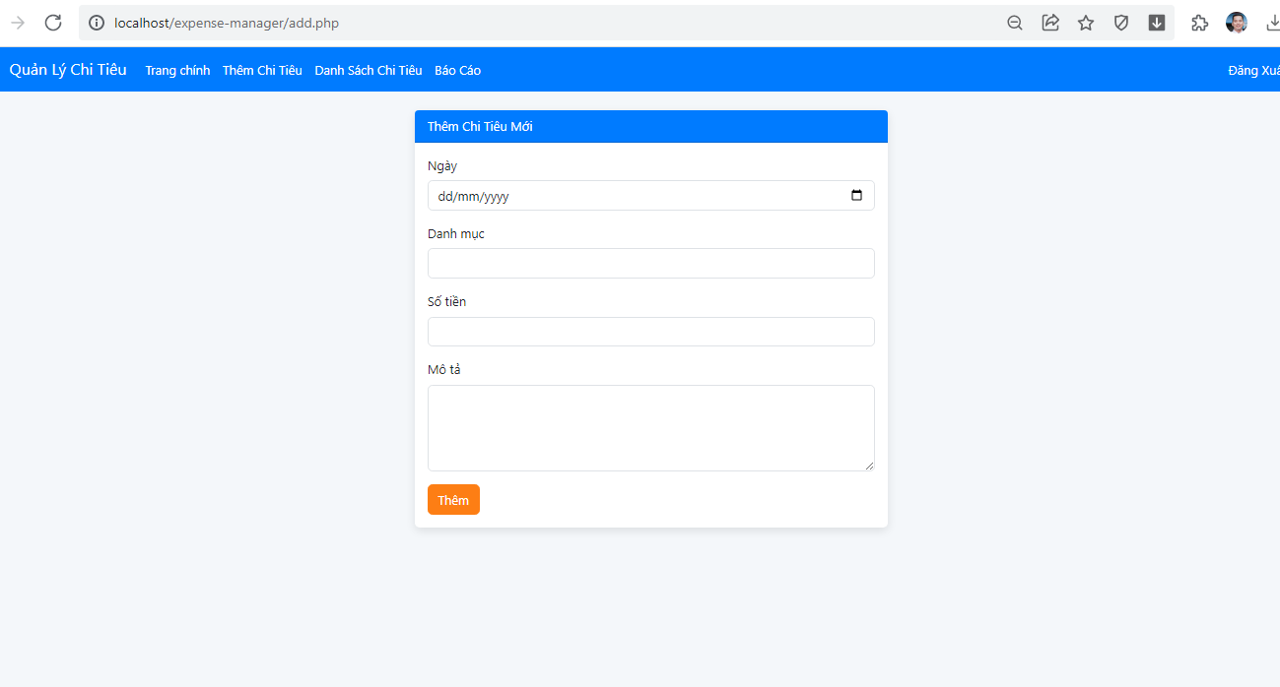
Thêm Chi Tiêu Chi Tiết
Trang này hướng dẫn cách thêm chi tiêu qua form nhập liệu và lưu vào cơ sở dữ liệu.

Slide 12

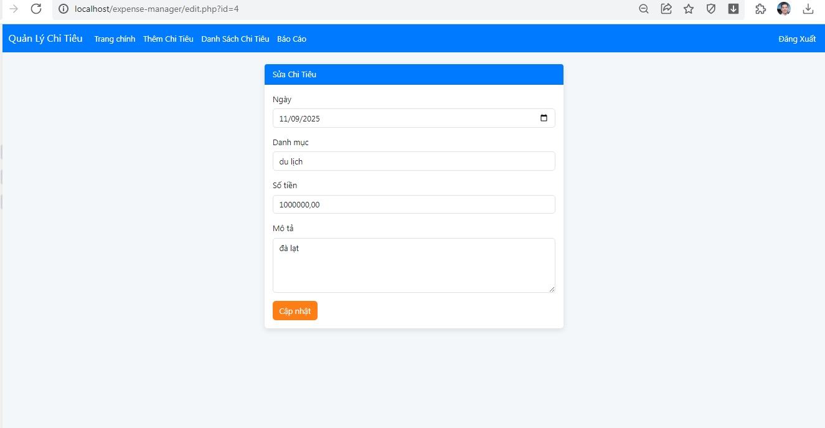
Sửa Chi Tiêu
Trong phần này, người dùng có thể chỉnh sửa chi tiêu bằng cách lấy ID và cập nhật thông tin.

Slide 13

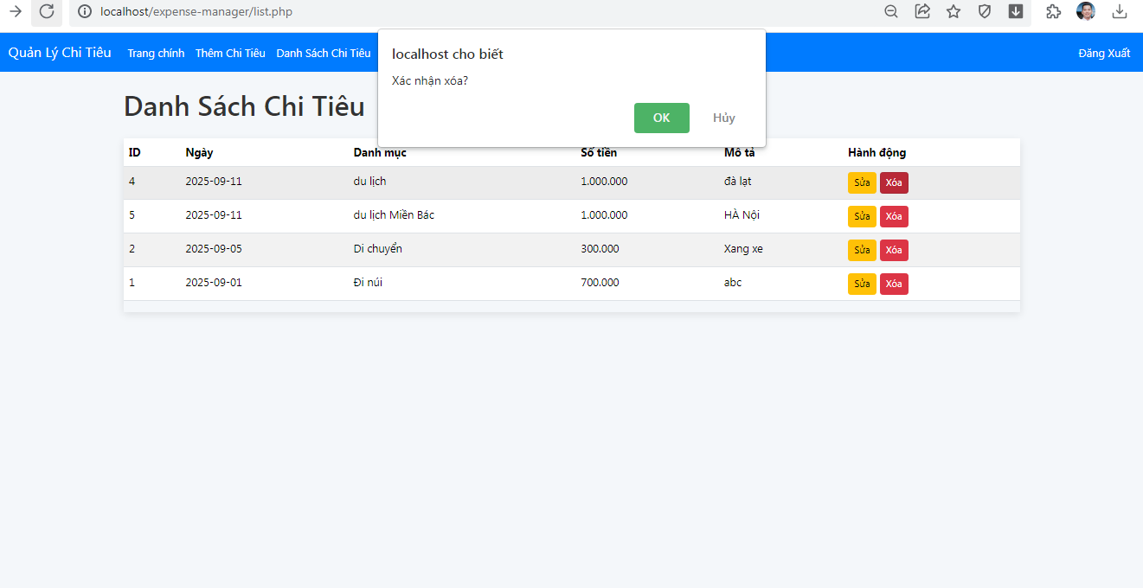
Xóa Chi Tiêu Theo ID
Chức năng xóa chi tiêu cho phép người dùng xóa mục chi tiêu thông qua xác nhận bằng JavaScript.

Slide 14

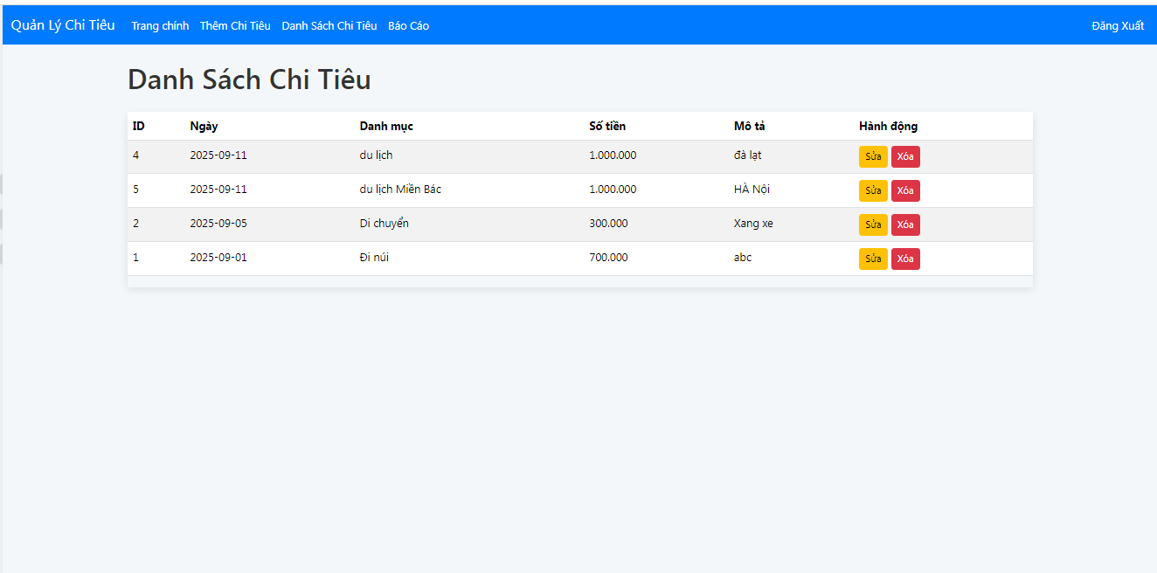
Danh sách chi tiêu
Bảng chi tiêu được sắp xếp giảm dần theo ngày, với các nút sửa và xóa cho mỗi mục.

Slide 15

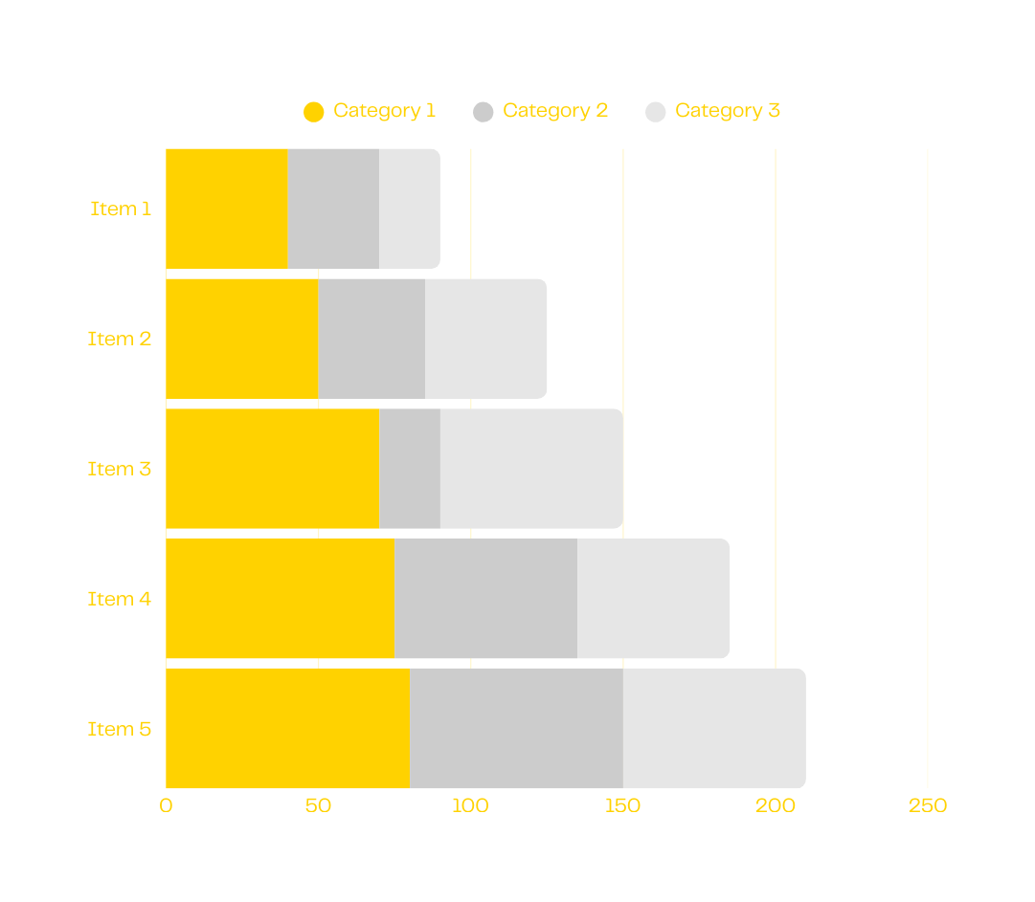
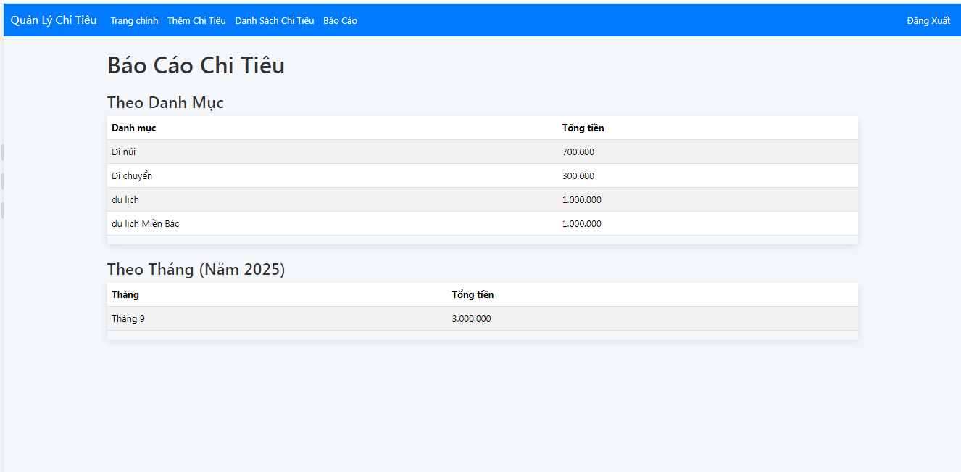
Báo cáo Chi Tiêu Theo Danh Mục
Biểu đồ chỉ ra rằng chi tiêu theo danh mục có sự tăng trưởng mạnh mẽ trong tháng này, với các khoản chi cho ăn uống và giải trí chiếm tỷ lệ lớn nhất. Điều này cho thấy nhu cầu giải trí đang gia tăng.
Phân tích chi tiêu theo tháng và danh mục

Slide 16
Báo cáo chi tiêu
Chi tiêu tháng 1
Chi tiêu tháng 2
Tổng hợp số liệu tháng 1 năm 2025
Tổng hợp số liệu tháng 2 năm 2025

Slide 17
Timeline of Key Features
Giao diện người dùng
Chức năng đăng nhập
Báo cáo chi tiêu
Hiển thị dữ liệu chi tiêu theo tháng và theo danh mục bằng biểu đồ.
Thiết kế giao diện responsive với màu sắc chủ đạo xanh/cam.
Kiểm tra thông tin người dùng và xử lý đăng nhập qua session.

Slide 18
Đánh giá kết quả
Hoàn thành phát triển
Kiểm tra và đánh giá
Triển khai và phản hồi
Đánh giá trải nghiệm người dùng và tính bảo mật của hệ thống đã được thực hiện.
Hoàn thành tất cả các chức năng chính của website quản lý chi tiêu.
Triển khai website cho người dùng thử nghiệm và nhận phản hồi tích cực.

Slide 19
Khó khăn và Hướng phát triển
Thách thức kỹ thuật
Thiếu tài nguyên
Kế hoạch tương lai
Không đủ thời gian và đội ngũ để hoàn thành mọi chức năng theo kế hoạch.
Dự kiến mở rộng tính năng và cải thiện giao diện tương tác cho người dùng.
Gặp khó khăn trong việc tích hợp các công nghệ mới và xử lý lỗi.

Slide 20


Cảm ơn!

